Slide 1
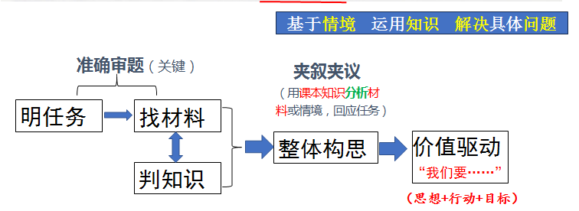
选择题要求：页码、 错误之处、 正确选项

Slide 2
第六课 传承核心思想理念
作业讲评
基于情境 运用知识 解决具体问题

Slide 3
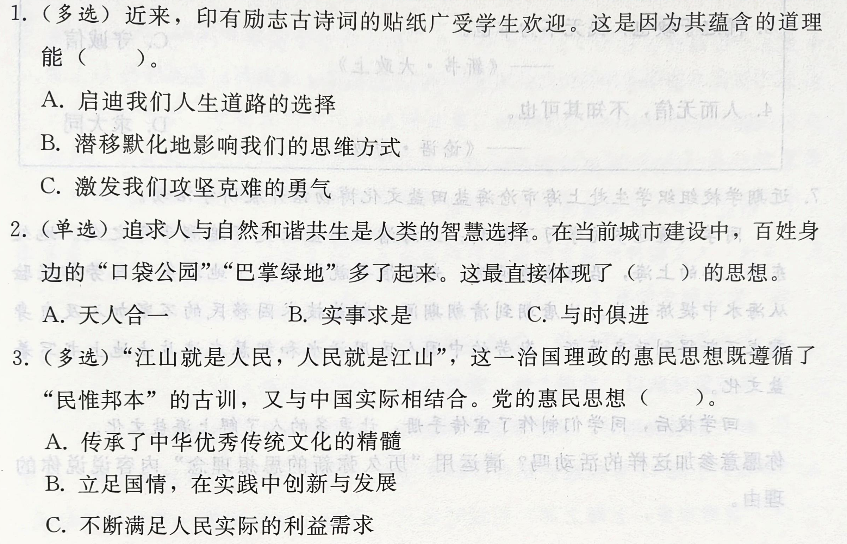
P31
ABC
P50序/一
A
P51
ABC
P52

Slide 4

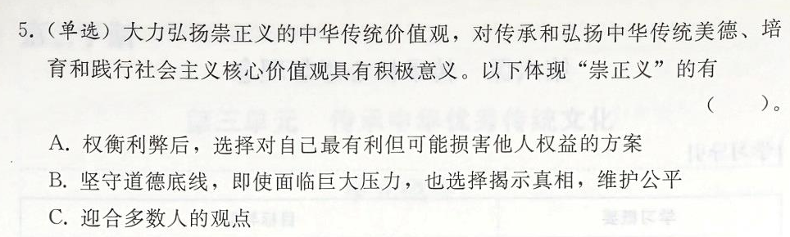
P31
C
P56
P32
P56
B

Slide 5
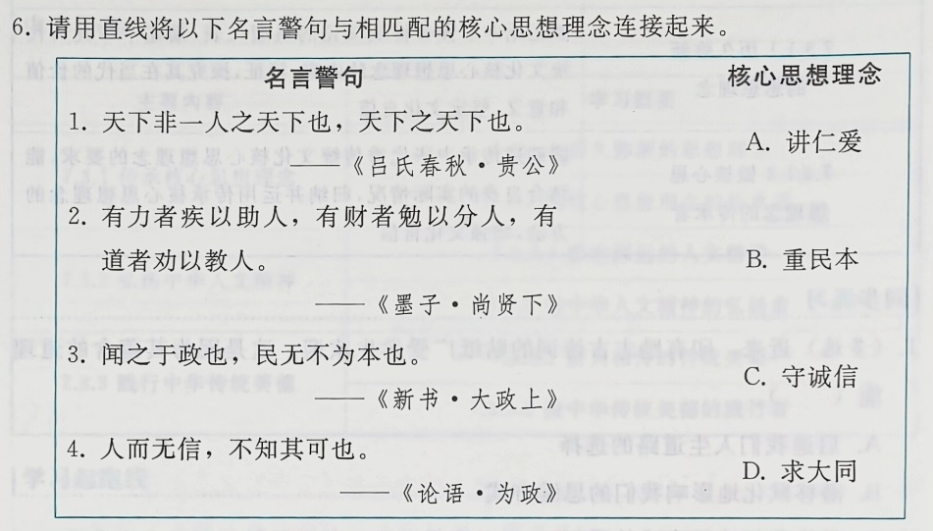
P32

Slide 6
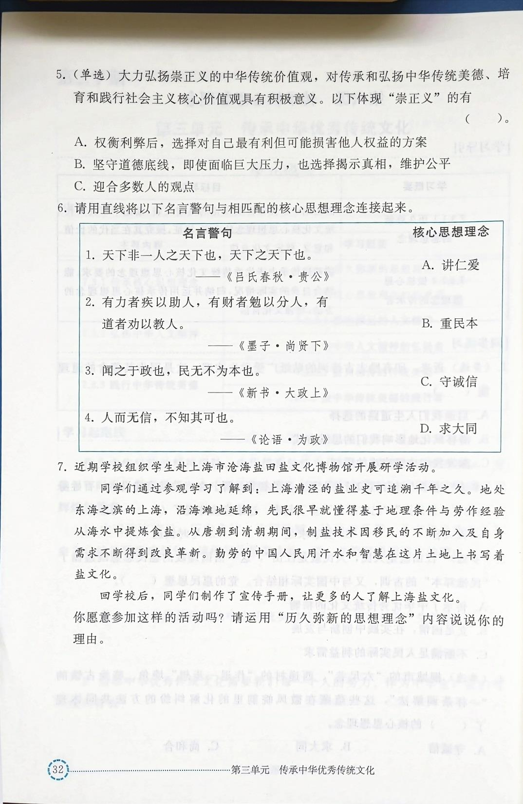
P32
重要性P50
道法自然天人合一
脚踏实地实事求是
革故鼎新与时俱进
惠民利民安民富民
准确审题（关键）
夹叙夹议
（用课本知识分析材料或情境，回应任务）
明任务
判知识
整体构思
价值驱动
“我们要……”
找材料
（思想+行动+目标）

Slide 7
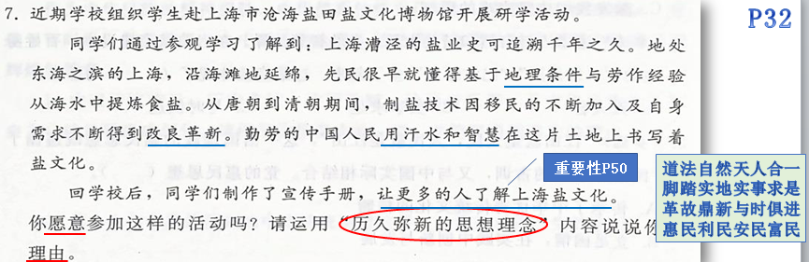
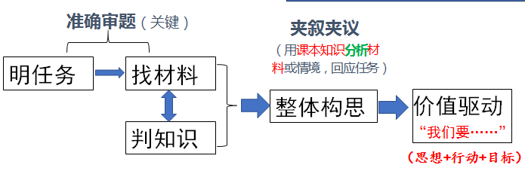
答案示例：
我愿意。因为参与这一活动可以让我更好地体悟中华优秀传统文化。上海盐文化展现了中华优秀传统文化思想理念的深邃博大,这是解读中华民族历史发展的重要密码。先民们基于地理条件从海水中提炼海盐，秉持 “道法自然、天人合一”的思想，尊重、顺应大自然运行的规律；中国人民用汗水和智慧书写盐文化，不断改良革新制盐技术，体现出 “脚踏实地、实事求是”“革故鼎新、与时俱进”的思想理念。
我们要积极了解上海盐文化,理解并运用其承载的思想理念,更要学习先民们的智慧与精神,更好地指导今天的生活。

Slide 8
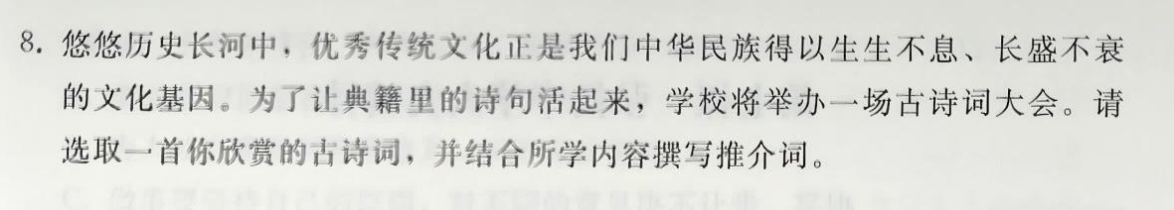
P33
墨梅
——元 王冕
我家洗砚池头树，
朵朵花开淡墨痕。
不要人夸颜色好，
只留清气满乾坤。
推介词：
《墨梅》是元代诗人王冕创作的一首七言绝句。此诗开头两句直接描写墨梅，最后两句盛赞墨梅的高风亮节，赞美墨梅不求人夸，只愿给人间留下清香的美德，实际上是借梅自喻，表达自己对不向世俗献媚的高尚情操，以及崇尚“正义”人生的态度。全诗构思精巧、极富清新高雅之气。

